Slide 1
Муниципальное автономное дошкольное образовательное учреждение
города Нижневартовска детский сад №4 «Сказка»
"Здоровье начинается со стопы.
Профилактика плоскостопия в детском саду".
Подготовила : воспитатель
Харисова Зухра Мубаракьяновна

Slide 2
Актуальность
В настоящее время проблема профилактики и коррекции отклонений в состоянии здоровья детей дошкольного возраста приобрела особую актуальность. Это обусловлено, прежде всего, наличием большого числа дошкольников с различными отклонениями в состоянии здоровья, учитывая высокий процесс ортопедической патологии, в частности деформации стоп у детей, возникла необходимость увеличения объема целенаправленной двигательной активности с использованием традиционных и нетрадиционных форм физической культуры в течение всего времени пребывания ребенка в детском саду.

Slide 3
Проблема: Увеличение количества детей страдающих нарушением плоскостопия.
Цель: Профилактика и коррекция плоскостопия у детей дошкольного возраста, понижение уровня заболеваемости, укрепление и сохранение здоровья детей.
Задачи: Углубить знания родителей о профилактических мероприятиях по предупреждению плоскостопия;
Обучить детей практическим навыкам сохранения здоровья стоп, укрепить мышцы стоп;
Приобщить родителей к коррекционной работе в домашних условиях;
Создать в группе условия для профилактики плоскостопия у детей;
Воспитывать у детей желание быть здоровыми.

Slide 4
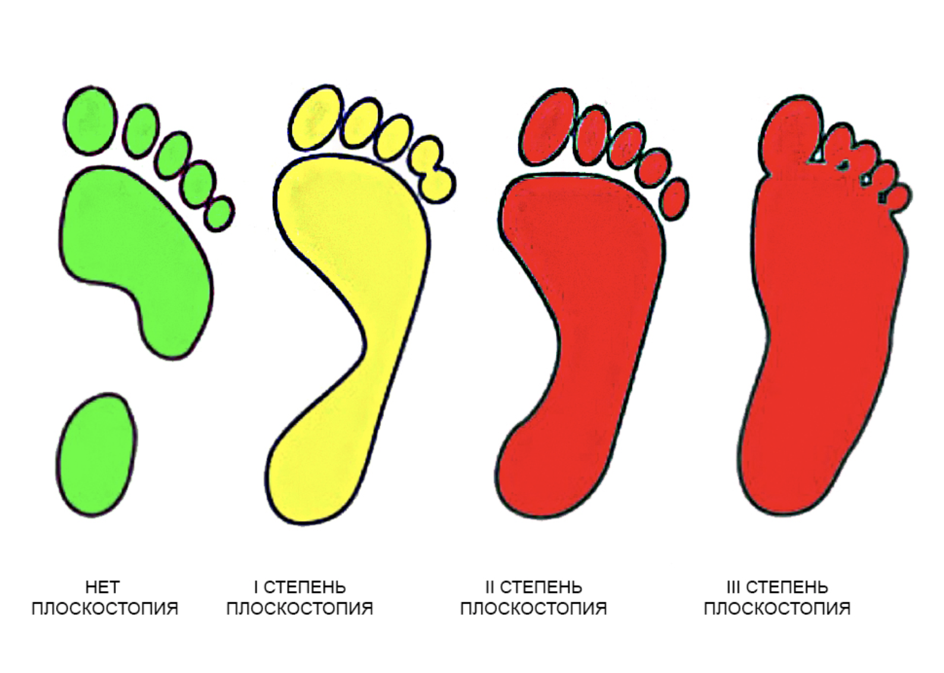
Что такое плоскостопие?
Плоскостопие – одно из самых распространенных заболеваний опорно- двигательного аппарата у детей. Это деформация стопы с уплощением ее свода (у детей обычно деформируется продольный свод, из-за чего подошва становится плоской и всей своей поверхностью касается пола).
Виды плоскостопия
продольное плоскостопие (понижение продольного свода стопы)
поперечное плоскостопие (понижение поперечного свода стопы)

Slide 5
10 факторов развития плоскостопия
1. Недоразвитие мышц стопы
2. Слабость мышечно-связочного аппарата стопы, может быть в результате рахита
3. Большие физические нагрузки
4. Излишний вес
5. Длительное пребывание в постели (в результате болезни)
6. Ношение неправильно подобранной обуви
7. Косолапость
8. Х-образная форма ножек
9. Травмы стопы, голеностопного сустава, лодыжки
10. Наследственная предрасположенность

Slide 6
Признаки плоскостопия
Быстрая утомляемость ног к вечеру
Возможное появление отека стоп, которого не будет утром
Ноющие боли при стоянии или ходьбе в голенях и стопах
Быстрое изнашивание внутренней стороны подошвы
Ребенок ходит с широко наставленными ногами, слегка сгибая ноги в коленях, развернув стопы
Стопа имеет неправильную форму или становится шире врастание ногтей пальцев ног в кожу
Искривление пальцев ног
Появление мозолей

Slide 7
Виды деятельности, в которых проводится профилактика плоскостопия
Утренняя гигиеническая гимнастика.
Совместная деятельность (педагог и дети, родители и дети). Свободная двигательная деятельность.
Физкультурные мероприятия.
Физкультурные занятия.
Бодрящая гимнастика.
Динамические паузы

Slide 8
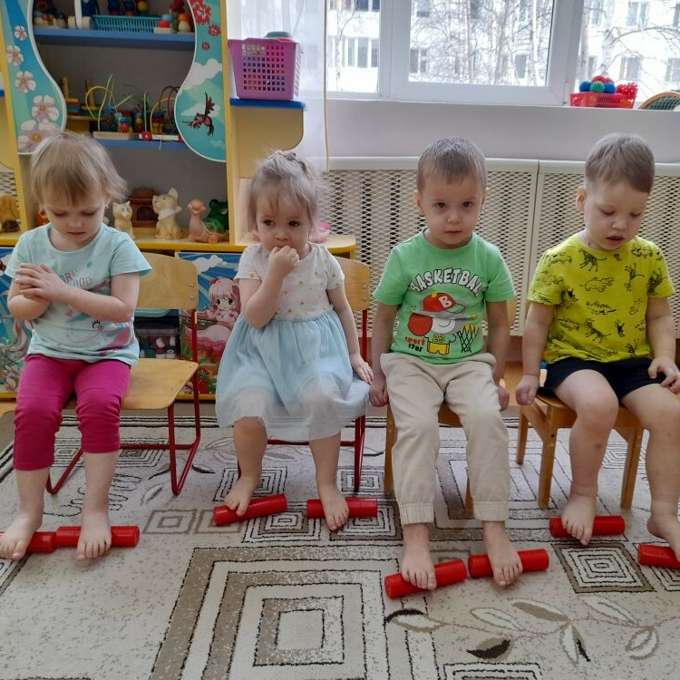
Трубочки для профилактики плоскостопия
Раскатывание трубочки ногами по полу(трубочкинаходятся под каждой ногой)
Раскатывание одной трубочки двумя ногами

Slide 9
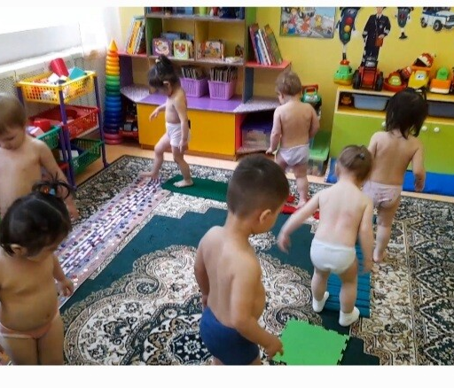
Массажный коврик
Эффект от хождения босиком основан на связи определенных точек на ступне с органами и системами организма.
При ходьбе босиком мы производим своеобразный массаж стопы и тем самым тонизируем весь организм.

Slide 10
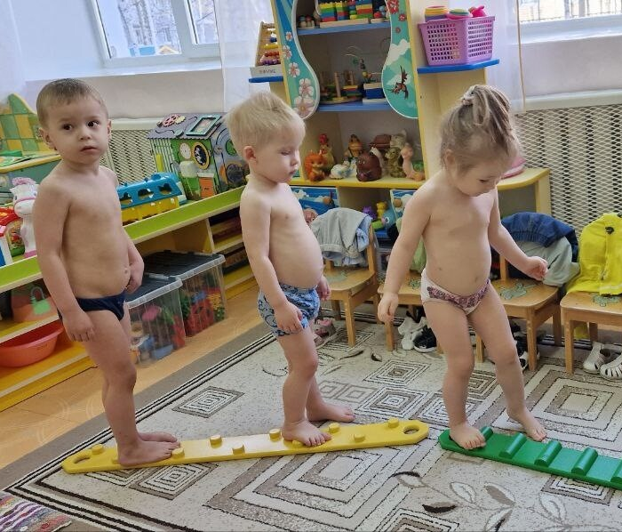
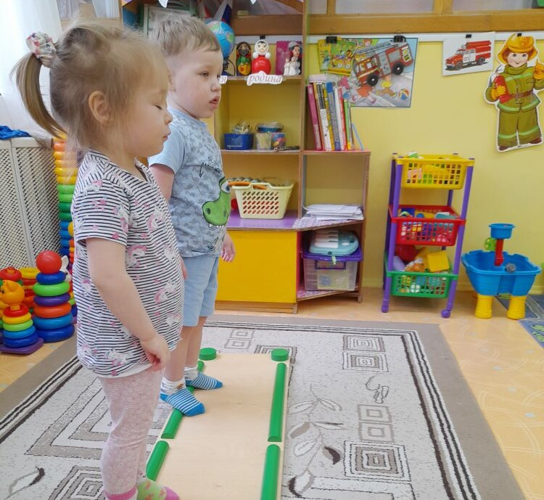
Ходьба по ребристым доскам

Slide 11
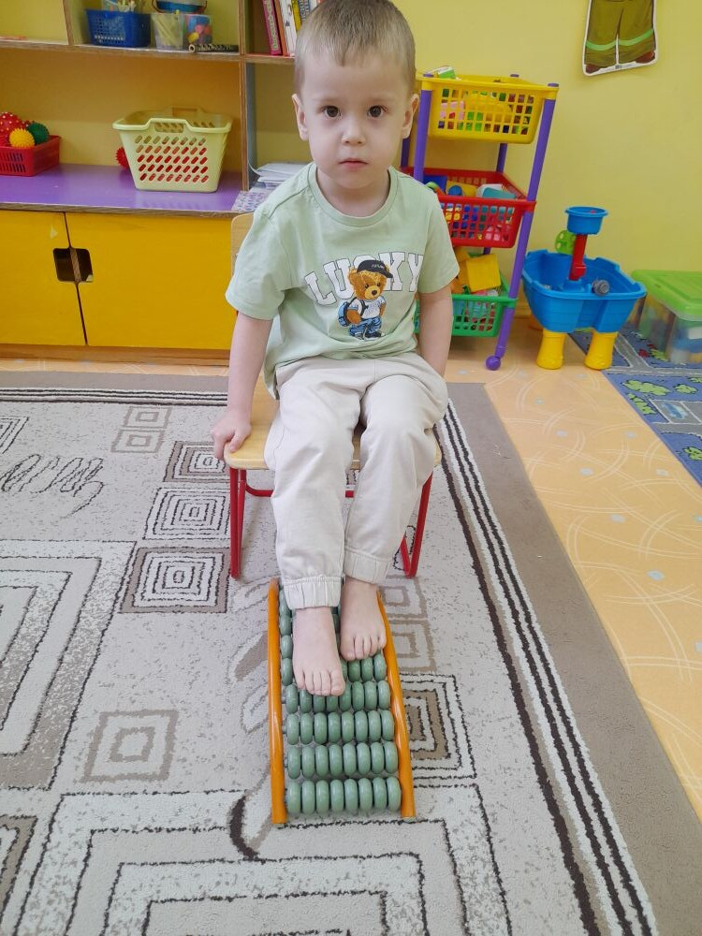
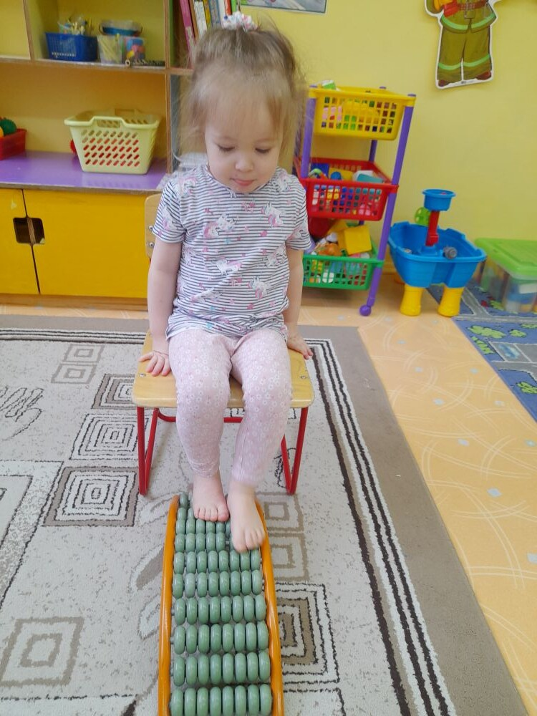
Массажер

Slide 12
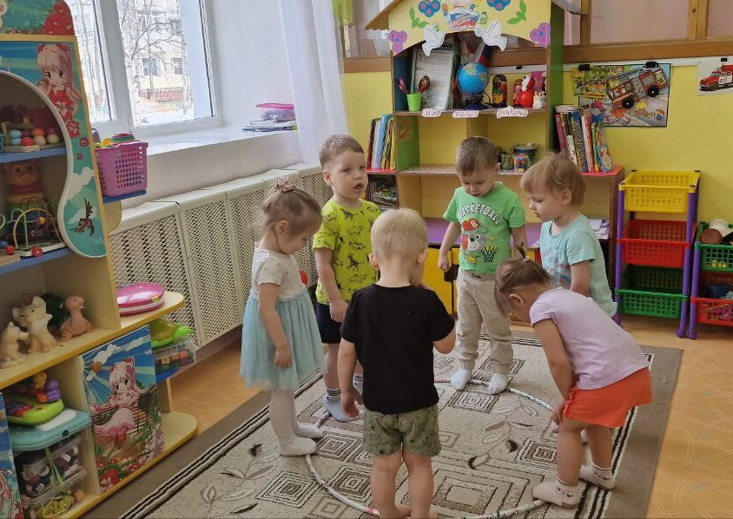
Упражнение с обручем

Slide 13
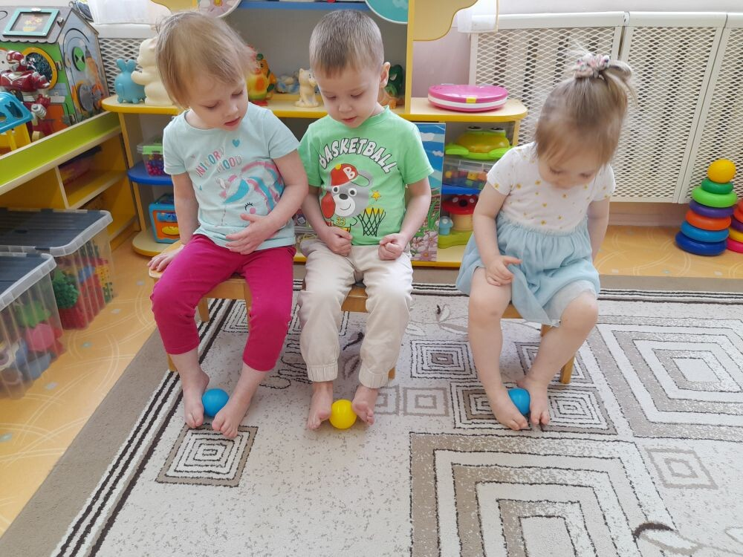
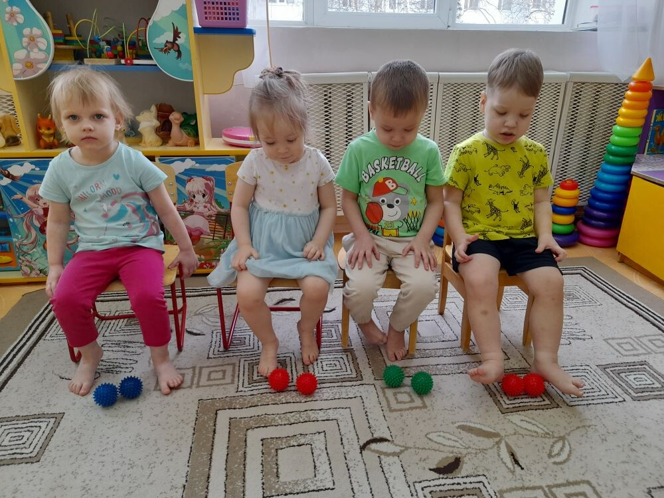
Массажные валики, мячи и шары

Slide 14
Тренажёры для профилактики плоскостопия у детей дошкольного возраста

Slide 15
Притча
Давным-давно, на горе Олимп жили–были боги. Стало им скучно, и решили они создать человека и заселить планету Земля. Стали думать: каким должен быть человек. Один из богов с казал: «Человек должен быть сильным» , другой сказал: «Человек должен быть здоровым» , третий сказал: «Человек должен быть умным» . А один из богов сказал так: «Если всё это будет у человека, он будет подобен нам» . И, решили они спрятать главное, что есть у человека – его здоровье.
Стали думать, решать – куда бы его спрятать? Одни предлагали спрятать здоровье глубоко в синее море, другие – за высокие горы. А самый мудрый из богов сказал: «Здоровье надо спрятать в самого человека. Пусть он его поищет» .
Так и живёт с давних времён человек, пытаясь найти своё здоровье. Но мы же знаем, что наше здоровье и здоровье наших детей зависит от нас . Берегите его!

